Slide 1
Análise de Algoritmos IAL 501
Aula 09
Grace Borges

Slide 2
Aula 09
Introdução a Programação Dinâmica
O que é
Como funciona
Exemplos
Atividades

Slide 3
Programação Dinâmica
Assim como Divisão e Conquista, a Programação Dinâmica é um método que resolve problemas combinando as soluções dos subproblemas.
A Programação Dinâmica se aplica quando subproblemas se sobrepõem, ou seja, subproblemas compartilham sub-subproblemas...
Enquanto Divisão e Conquista trabalha mais que o necessário, a Programação dinâmica utiliza vetores/tabelas para armazenar respostas já calculadas anteriormente, evitando retrabalho.

Slide 4
Exemplo - Fibonacci
Sequência de Fibonacci: 0, 1, 1, 2, 3, 5, 8, 13, 21, 34, 55...
Fib(0) = 0 e Fib(1) = 1
Fib(2) = Fib(0) + Fib(1) = 0 + 1 = 1
Fib(3) = Fib(2) + Fib(1) = 1 + 1 = 2
Fib(n) = Fib(n-1) + Fib(n-2)
Solução recursiva:
int Fib(int n) {
if (n<2) return n;
return Fib(n-1) + Fib(n-2);
}

Slide 5
Simulação – Fibonacci
Fib(4)
Fib (3) + Fib (2)
Fib (2) + Fib (1) Fib(1) + Fib (0)
Fib(1) + Fib (0)
- Repetições = Reprocessamento
- Complexidade = O(2^{n})

Slide 6
Usando Programação Dinâmica
0 1 2 3 4 5
0 | 1 | 1 | 2 | 3 | 5
int Fib(int n)
{
int i, *v;
v = malloc(sizeof(int) * (n+1));
v[0] = 0;
v[1] = 1;
for (i = 2; i <= n; i++)
v[i] = v[i - 1] + v[i - 2];
i = v[i - 1];
free(v);
return i;
}

Slide 7
Simulação – Fibonacci
Fib(4)
Fib (3) + Fib (2)
Fib (2) + Fib (1) Fib(1) + Fib (0)
Fib(1) + Fib (0)
- Repetições => Eliminadas!!!
- Complexidade = ???

Slide 8
Exemplo 2: Números triangulares (fonte: Maratona Interfatecs 2014)
Um número triangular é aquele que pode ser composto na forma de um triângulo, como por exemplo o número 10 (suponha que cada ‘*’ representa a unidade):
*
* *
* * *
* * * *
O número 10 possui dez unidades, que podem ser agrupadas na forma de um triângulo conforme apresentado na figura acima.

Slide 9
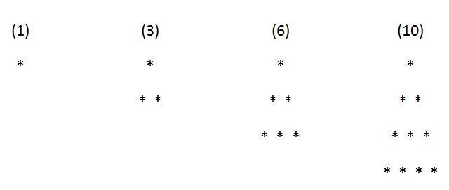
Números triangulares
Os primeiros 4 números triangulares são mostrados abaixo. Observe que o topo tem uma unidade, no nível seguinte tem duas, o próximo nível possui três e assim por diante.
Se não for possível construir um arranjo nesses termos com as unidades que formam o número em questão, então concluímos que esse numero não é triangular, por exemplo, número 8.

Slide 10
Números triangulares
Sua tarefa é, dado um número inteiro natural N, determinar o N-ésimo número triangular.
Exemplo:
N = 1 ➔ saída: 1
N = 2 ➔ saída: 3
N = 3 ➔ saída: 6
N = 4 ➔ saída: 10
N = 5 ➔ saída: 15
N = 10➔ saída: 55

Slide 11
Números Triangulares
int main(){
int i, n, r;
while (scanf("%d", &n), n) {
r = 0;
for (i = 1; i <= n; i++)
r = r + i;
printf("%d\n", r);
}
system("pause");
return 0;
}

Slide 12
Números Triangulares - Memorização
int main(){
int i, n, v[45001];
for (v[1] = 1, i = 2; i <= 45000; i++)
v[i] = v[i - 1] + i;
while (scanf("%d", &n), n)
printf("%d\n", v[n]);
return 0;
}

Slide 13
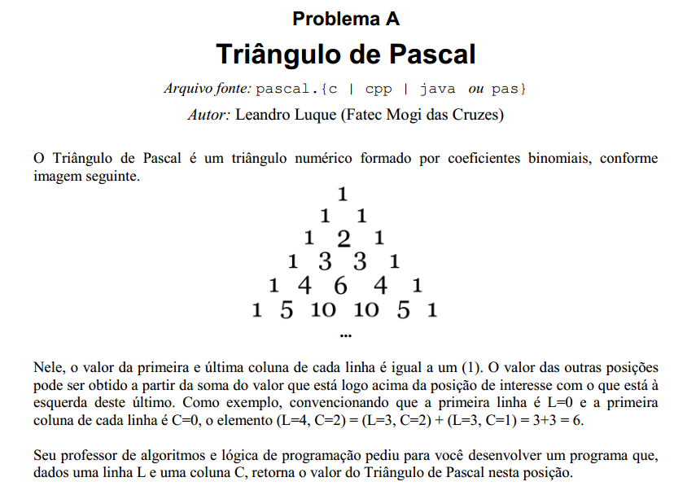
Atividade 25 – Triângulo de Pascal

Slide 14
Atividade 26 - Para próxima aula
Com base no capítulo 5 do livrinho do prof. Paulo Feofiloff, pesquise uma solução o problema do segmento de soma máxima usando programação dinâmica.
Qual a eficiência desta solução?
1 | 2 | 3 | 4 | 5 | 6
13 | -3 | -25 | 20 | 3 | -4

